Slide 1
■ 협력사 견적가 적정성 분석 시스템 구축
사업부/본부 | 구매본부
팀 | 구매기획팀, 글로벌구매팀
담당자 | 김종익 책임, 조정현 책임
배경
수작업 기반 협력사 견적가 검토 적정성 판단 어려움 발생에 따른 표준 단가 DB 기반 체계적인 협력사 견적사 분석 업무 필요
목표
견적서에 포함된 품목을 분석하여 동일/유사 품목 표준단가 추천, 할인율 적용, 외부 시장가 검색등 다양한 방업으로 견적가 비교/분석 수행
과제 개요
협력사 견적 단가 검토시 AI 유사도 분석 기반 표준단가 DB 참조로 견적가 비교/분석 업무 효율 제고 및 누적되는 견적 데이터 활용 지속적으로 표준단가 DB 업데이트 체계 구축
우선순위
1순위 (핵심/시급)
우선순위 산출 근거
AI 기반 협력사 견적사 적적성 분석을 통한 협력사 견적 검토 업무 효율성 및 정확성 향상, 구매 협상력 강화, 수익개선 추가확보
과제 중요도 &
추진 근거
정량적 기대효과(근거)
정성적 기대효과(근거)
1 | 업무 효율성 향상 | 시스템 기반 化를 통한 불필요한 수기 작업 제거 견적서 검토 업무 리드타임 및 리소스 절감 - 10명 * 1시간 * 237일 * 3.6만 = 0.85억
2 | 수익개선 추가확보 | AI 단가 분석으로 가격 합리성·시장 대비 적정성 정밀 분석 협상력 강화로 약 5% 추가 수익개선 -‘26년 수익개선 예상 63.4억 * 5% = 3.2억
1 | 견적가 검토 정확성 향상 | 시스템 기반 견적가 자동분석을 통한 협력사 견적 검토 정확도 향상 수작업으로 발생하는 휴먼에러 최소화
2 | 구매 협상력 강화 | 표준단가 DB 구축을 통한 협력사 견적 경쟁력 여부 판단 가능 명확한 근거 및 데이터 기반 협력사와 가격협상 가능
※ ‘26년 설비구매 우선 적용, ‘27년 부품구매 확대 적용

Slide 2
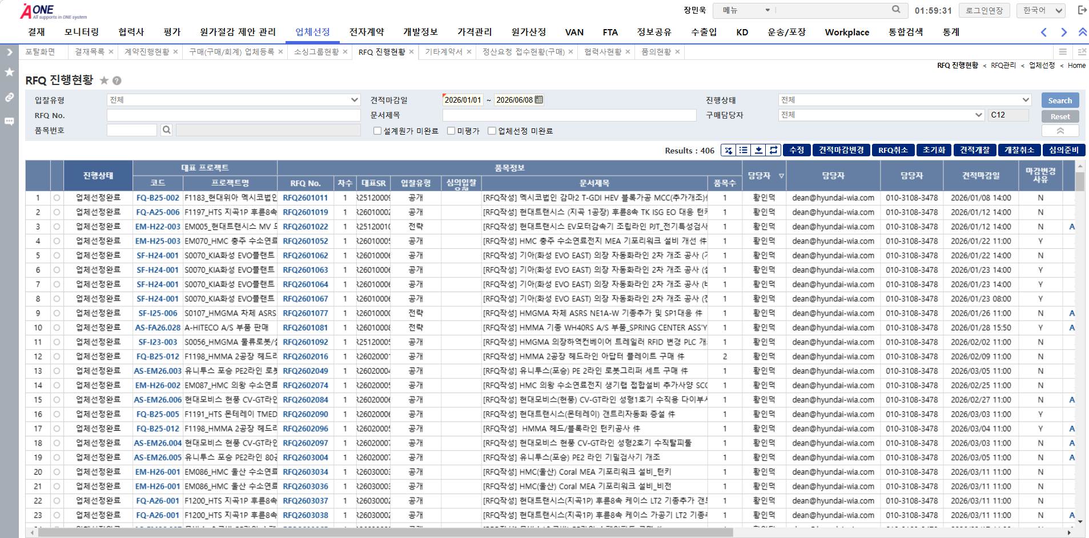
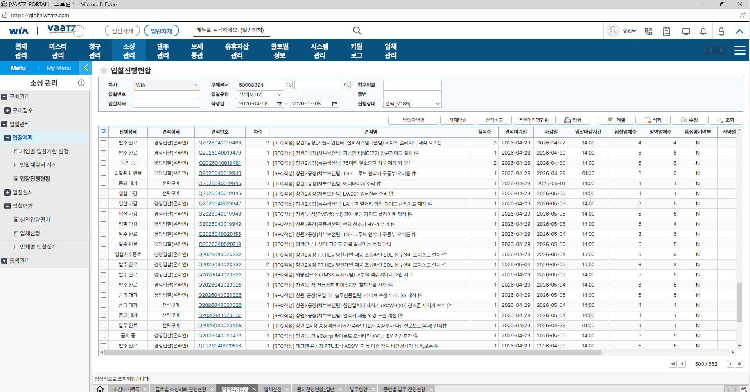
■ 2. 과제에 필요한 데이터 (정형, 시스템)
No. | 시스템 명칭 | 시스템 메뉴 | 시스템 화면 | 데이터 상세 | 데이터 접근 권한 | 개인정보 포함 여부 | 비 고
1 | AONE | Home > 업체선정 > RFQ관리 > RFQ 진행현황 |  | 업체선정완료 > 업체 견적서 | 부서 대외비 구매 담당자 (직무코드) | 미 포함
2 | 완성차 VAATZ | 소싱관리 > 입찰계획 > 입찰진행현황 |  | 입찰 마감 > 업체 견적서 | 부서 대외비 구매 담당자 (사번) | 미 포함
※ 기준정보 관리 : 인건비, 이윤/관리비, 경비

Slide 3
■ 2. 과제에 필요한 데이터 (비정형, 시스템 외)
No. | 데이터 명칭 | 데이터 위치 (공장 단위) | 데이터 위치 (설비 단위) | 데이터 상세 | 데이터 샘플 | 데이터 접근 권한 | 개인정보 포함 여부 | 비 고
1 | 외부 시장가 | 한국물가정보 | https://www.kpi.or.kr | 노임단가 원자재 시세 | - | 전사 | 미포함 | RPA Data Scraping
2 | ↑ | 디바이스마트 | www.devicemart.co.kr | 표준품 단가 (품명/규격) | - | ↑ | ↑ | ↑
3 | ↑ | 마우저 | www.mouser.kr | ↑ | - | ↑ | ↑ | ↑
4 | ↑ | 디지키 | www.digikey.kr | ↑ | - | ↑ | ↑ | ↑
5 | ↑ | Open API | - | ↑ | - | ↑ | ↑ | H Chat 등

